Slide 1
Teoria systemów i mechanizmów
Opracował:
dr inż. Przemysław Jaszak
Katedra Mechaniki, Maszyn, Urządzeń i Procesów Energetycznych
ul. Na Grobli 15, Wrocław
bud. L-1, pok. 312
tel. 71 320 4825

Slide 2
Wykład 9
Tarcie w parach kinematycznych

Slide 3
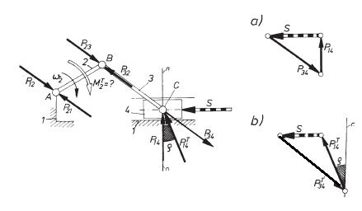
Wykład 9
Prezentowane na wykładzie nr 8 obliczenia kinetostatyczne mechanizmów ograniczały się do przypadku, w którym siły reakcji członów (siły oddziaływania) nie uwzględniały występującego w nich tarcia. Tarcie w parach kinematycznych jest zjawiskiem niepożądanym (zmniejsza sprawność mechanizmów i powoduje zużycie) i dąży się do jego minimalizacji. Niemniej jednak pominięcie sił tarcia w obliczeniach powoduje duży błąd w stosunku do sił reakcji oraz sił równoważących występujących w rzeczywistych mechanizmach. Tarcie wpływa zarówno na moduły jak i kierunki działania sił reakcji i sił równoważących.
Plan sił oddziaływania członu 1 na 4 oraz siła równoważąca bez uwzględnienia tarcia
Plan sił oddziaływania członu 1 na 4 oraz siła równoważąca z uwzględnieniem tarcia w parze postępowej.

Slide 4
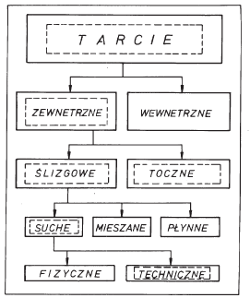
Tarcie – wiadomości podstawowe
Rodzaje tarcia
W ramach tego wykładu zostaną omówione zagadnienia związane z tarciem ślizgowym suchym technicznym.

Slide 5
Tarcie – wiadomości podstawowe
Tarcie suche techniczne jest zjawiskiem typu fizyko-chemicznego towarzyszące ruchowi względnemu dwóch ciał będących ze sobą
w kontakcie. Siła tarcia (siła oporu) przeciwstawiająca się ruchowi zależy od wielu czynników, do których należą:
rodzaj stykających się materiałów,
stan powierzchni (chropowatość, sposób obróbki, stopień utlenienia)
temperatura
prędkość
nacisk jednostkowy

Slide 6
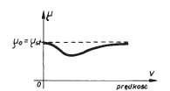


Tarcie – wiadomości podstawowe
Zależności funkcyjne współczynnika tarcia

Slide 7
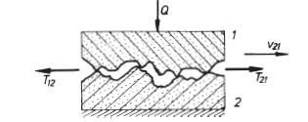
Tarcie – wiadomości podstawowe
Zgodnie z obowiązującym prawem Colomba-Amontosa
siłę tarcia dwóch ciął stykających się ze sobą i będących w ruchu względnym można przedstawić w postaci:
T_{ij}=µ·Q
gdzie:
T_{ij} – siła tarcia
Q – siła normalna do powierzchni styku
µ - współczynnik tarcia pary ciernej

Slide 8
Siły oddziaływania z uwzględnieniem tarcia
Rozważmy przypadek ruchu dwóch członów mechanizmu; ruchomego (1) oraz nieruchomej podpory (2). Jeżeli układ członów obciążymy siłą prostopadle skierowaną do płaszczyzny styku to wywołamy siły oddziaływania
w tych członach tj. siłę P₁₂ obciążającą człon 2 oraz siłę P₂₁ obciążającą człon 1.
P₁₂
Oznaczmy ruch członu 1 względem członu 2 w prawą stronę jako v₁₂ oraz przeciwnie skierowaną prędkość członu 2 względem 1 jako v₂₁.
1
2
v₁₂
P₂₁
P₁₂
1
W przypadku uwzględnienia tarcia pojawiającego się na powierzchni styku powstaną dodatkowo składowe wektorów sił oddziaływania, stycznie skierowane do toru ruchu tj. T₁₂ i T₂₁
2
v₂₁
P₂₁
v₁₂
P₁₂
1
T₂₁
T₁₂
2
v₂₁
P₂₁

Slide 9
Siły oddziaływania z uwzględnieniem tarcia
Rozbijając układ członów na składowe łatwiej jest przeanalizować stan ich obciążenia i kierunki działających na nie sił.
Obciążenie członu 1
Obciążenie członu 2
v₁₂
P₁₂
1
T₁₂
T₂₁
2
P₂₁
v₂₁

Slide 10
Siły oddziaływania z uwzględnieniem tarcia
Siła oddziaływania członu z uwzględnieniem tarcia jest składową siły normalnej oraz siły tarcia przy czym jej zwrot jest zawsze skierowany ku wektorowi siły tarcia przeciwnie skierowanej do ruchu członu.
Obciążenie członu 1
Obciążenie członu 2
v₁₂
P^{T}₁₂
1
P₁₂
T₂₁
T₁₂
P^{T}₂₁
2
P₂₁
v₂₁

Slide 11
Tarcie – wiadomości podstawowe
Kąt działania ρ wypadkowej siły oddziaływania w stosunku do prostej normalnej skierowanej do powierzchni styku można wyrazić zależnością:
tgρ=µ
ρ
P₁₂
P^{T}₂₁
1
T₁₂
T₂₁
2
P^{T}₂₁
P₂₁
ρ

Slide 12
Tarcie – wiadomości podstawowe
Zakreskowane pole utworzone pomiędzy wektorami siły normalnej
i wypadkowej, wyznaczone przez kąt tarcia określa tzw. strefę tarcia
lub w przypadku wielokierunkowego ruchu członu stożek tarcia.
v_{z}
v_{x}
v_{y}
v₁₂
1
1
T₂₁
T₂₁
2
P^{T}₂₁
2
P^{T}₂₁
ρ
ρ
P₂₁
Strefa tarcia
Stożek tarcia

Slide 13
Tarcie – wiadomości podstawowe
Jeżeli para cierna ma właściwości izotropowe, czyli jeżeli współczynnik tarcia nie zależy od kierunku ruchu wtedy stożek tarcia ma podstawę koła. Jeżeli tarcie jest zależne od kierunku ruchu, czyli para cierna wykazuje właściwości anizotropowe wtedy podstawą stożka tarcia jest elipsa.
v_{z}
v_{x}
v_{y}
1
T₂₁
2
P^{T}₂₁
ρ
Stożek tarcia

Slide 14
Tarcie – wiadomości podstawowe
Jeżeli linia siły zewnętrznej P_{Z} działającej na człon przechodzi przez wierzchołek i wewnątrz strefy tarcia lub stożka tarcia to wtedy mówimy
o tarciu nierozwiniętym – brak ruchu członów α<ρ
v_{z}
v_{x}
v_{y}
α
P_{Z}
1
T₂₁
2
P^{T}₂₁
ρ
Stożek tarcia

Slide 15
Tarcie – wiadomości podstawowe
Jeżeli linia siły zewnętrznej P_{Z} działającej na człon pokrywa się z tworzącą stożka lub przekątną strefy tarcia to wtedy mówimy o tarciu rozwiniętym charakteryzującym się brakiem ruchu lub ruchem jednostajnym α=ρ.
v_{z}
v_{x}
v_{y}
α
P_{Z}
1
T₂₁
2
P^{T}₂₁
ρ
Stożek tarcia

Slide 16
Tarcie – wiadomości podstawowe
Jeżeli linia siły zewnętrznej P_{Z} działającej na człon przechodzi poza strefą tarcia lub stożkiem tarcia to wtedy mówimy o tarciu rozwiniętym charakteryzującym się ruchem przyspieszonym α>ρ
v_{z}
v_{x}
v_{y}
P_{Z}
1
α
T₂₁
2
P^{T}₂₁
ρ
Stożek tarcia

Slide 17
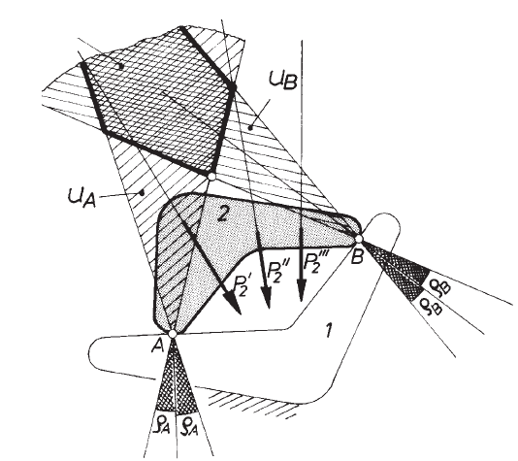
Tarcie – wiadomości podstawowe
W przypadku wielopunktowego styku ciał, kierunki wektorów wypadkowych sił oddziaływania tworzą tzw. wspólną strefę tarcia.
Wspólna strefa tarcia U_{AB}

Slide 18
Siły oddziaływania z uwzględnieniem tarcia
Siły oddziaływania w jednoklockowym hamulcu bębnowym. Jeżeli klocek (2) oznaczymy jako człon nieruchomy, a bęben jako człon ruchomy (1) to po przyłożeniu siły P wywołamy odpowiadające członom siły reakcji P₂₁ oraz P₁₂.
P
Jeżeli człon (1) wprowadzimy w ruch obrotowy w kierunku zgodnym ze wskazówkami zegara ω₁₂ to prędkość członu 2 względem członu 1 będzie skierowana w przeciwnym kierunku ω₂₁
P
P₂₁
2
P₁₂
1
ω₁₂
P₂₁
2
P₁₂
1
ω₂₁

Slide 19
Siły oddziaływania z uwzględnieniem tarcia
W wyniku tarcia, na człon 2 będzie działał moment tarcia M₁₂ i przeciwnie skierowany moment tarcia M₂₁ działający na człon 1.
P
Wektory sił tarcia T₁₂ i T₂₁ pojawiające się w punkcie styku członów będą skierowane ku odpowiadającym im momentom tarcia M₁₂ i M_{21.}
M₁₂
P
ω₁₂
P₂₁
2
P₁₂
M₁₂
T₁₂
ω₂₁
1
ω₁₂
P₂₁
2
P₁₂
M₂₁
1
ω₂₁
T₂₁
M₂₁

Slide 20
Siły oddziaływania z uwzględnieniem tarcia
Podobnie jak poprzednio rozbijając układ członów na odpowiadające im siły oddziaływań otrzymamy:
Człon 2
Człon 1
M₁₂
T₁₂
ω₁₂
2
P₁₂
P₂₁
1
ω₂₁
T₁₂
M₂₁

Slide 21
Siły oddziaływania z uwzględnieniem tarcia
Wypadkowe siły oddziaływania
Człon 2
Człon 1
P^{T}₂₁
T₁₂
2
P₁₂
P₂₁
1
T₁₂
P^{T}₁₂

Slide 22
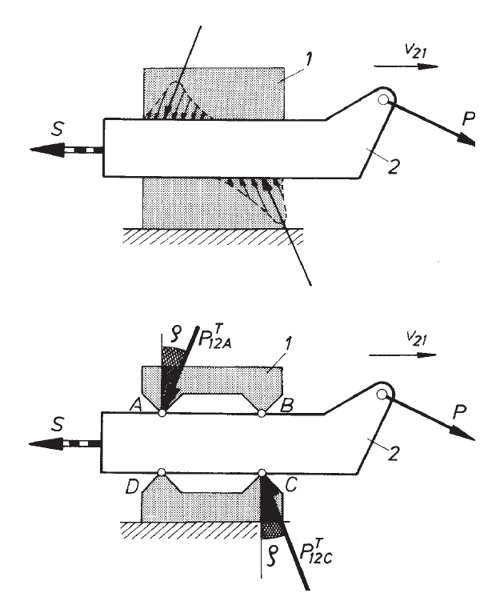
Tarcie w parach postępowych
Rozkład nacisku w parze postępowej jest trudny do analitycznego wyznaczenia, ponieważ zależy od wielu czynników takich jak stan obciążenia oraz cechy materiałowe i geometryczne pary kinematycznej. W zagadnieniach analizy kinetostatycznej takich par przyjmuje się pewne uproszczenie, polegające na modelowym ukształtowaniu prowadnicy, które pozwala w sposób jednoznaczny określić punkty oddziaływania sił.
Układ rzeczywisty
Układ modelowy

Slide 23
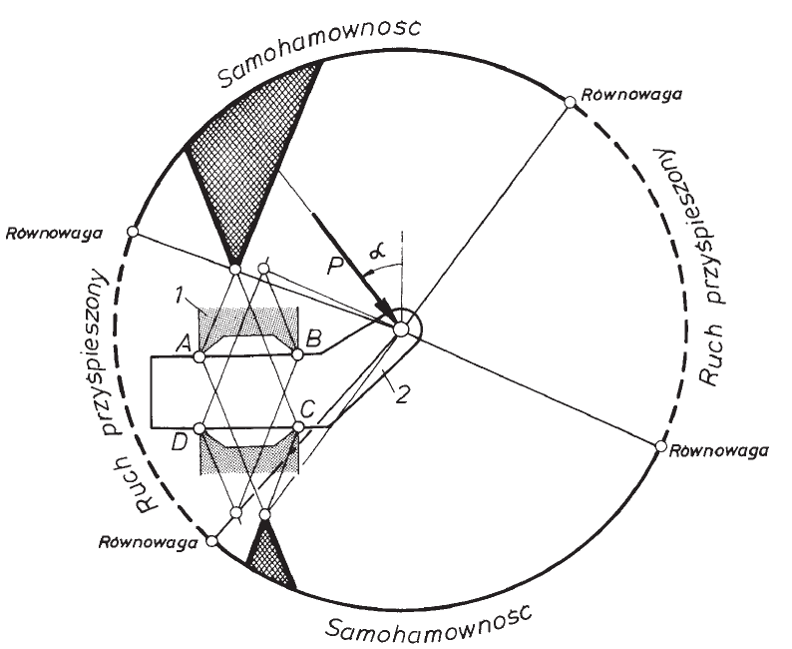
Tarcie w parach postępowych
W zależności od kierunku działania siły P człon suwaka (1) może znajdować się w różnych stanach ruchu względem prowadnicy (2) co zostało przedstawione na poniższym rysunku.

Slide 24
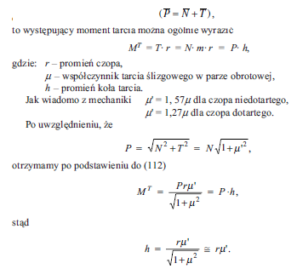
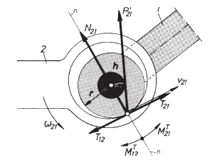
Tarcie w parach obrotowych klasy I
W parze obrotowej z uwzględnieniem tarcia siła oddziaływania przechodzi przez punkt styku członów a linia jej działania jest odchylona od normalnej
i skierowana zgodnie z kierunkiem momentu tarcia odpowiadającemu danemu członowi.
Jeżeli:

Slide 25
Tarcie w parach obrotowych klasy I
Linia wypadkowej siły oddziaływania jest zawsze styczna do promienia koła tarcia h i ma kierunek zgodny z kierunkiem odpowiadającym momentowi tarcia.

Slide 26
Zadanie
Zadanie 1
Wyznaczyć siłę równoważącą S oraz siły oddziaływania w parach kinematycznych poniższego mechanizmu uwzględniając tarcie. Dane: współczynnik tarcia wszystkich powierzchni trących µ, średnica czopa pary obrotowej r, siła czynna Pc. Czop pary obrotowej potraktować jako dotarty. Wymiary geometryczne mechanizmu przyjąć dowolnie z zachowaniem proporcji schematu.
S=?
1
3
P_{C}
2
1

Slide 27
Zadanie
Układy tego typu rozwiązuje się w pierwszym etapie bez uwzględnienia tarcia co znacznie ułatwia określenie zwrotów poszczególnych sił w parach kinematycznych.
Zadanie to bez uwzględnienia sił tarcia zostało rozwiązanie w ramach
wykładu nr 8.
W wyniku obliczeń otrzymano plan sił członu 2 oraz 3.
S=?
1
3
P_{C}
2
Wielobok sił członu 2 bez uwzględnienia tarcia
Wielobok sił członu 3 bez uwzględnienia tarcia
P₃₂
P₁₂
P_{13B}
P_{C}
S
P₂₃
P_{13A}

Slide 28
Zadanie
Przechodzimy do analizy członu 2 z uwzględnieniem siły tarcia w parze obrotowej 12. Jest to para klasy I więc przy znanym współczynniku tarcia oraz promieniu czopa możemy wyznaczyć promień koła tarcia h.
Przy założeniu, że czop jest dotarty promień koła tarcia wyniesie:
h=r·µ’=r·1.27µ
P_{C}
h
2
1

Slide 29
Zadanie
Kolejno oznaczamy kierunek ruchu członu 1 względem członu 2 jako ω₁₂. Prędkość ta jest przeciwnie skierowany do prędkości ω₂₁. Zwrot prędkości kątowej ω₂₁ wynika z kierunku działania siły Pc.
M₁₂
P_{C}
2
ω₁₂
1

Slide 30
Zadanie
Następnie określamy zwroty prędkości względnych w parze kinematycznej klasy drugiej czyli na styku członu 2 z członem 3.
n
v₃₂
M₁₂
v₂₃
P_{C}
2
n
ω₁₂
1

Slide 31
Zadanie
Wyznaczone w ten sposób kierunki prędkości względnych jednoznacznie pozwalają ustalić kierunki momentu tarcia w parze obrotowej klasy I czyli M₁₂ oraz kierunek siły tarcia w parze klasy II czyli T₃₂.
n
v₃₂
M₁₂
v₂₃
T₃₂
P_{C}
2
n
ω₁₂
1

Slide 32
Zadanie
Korzystając zasady zachowania równowagi sił działających na człon 2 znajdujemy kierunki sił oddziaływania par kinematycznych mechanizmu. Przy ich określeniu należy pamiętać, że:
kierunek siły oddziaływania pary obrotowej jest zawsze styczny do promienia koła tarcia i zgodny
z kierunkiem momentu tarcia tej pary natomiast kierunek oddziaływania w parze klasy II jest odchylony od normalnej o kąt tarcia ρ i skierowany ku zwrotowi siły tarcia.
ρ
v₃₂
M₁₂
v₂₃
T₃₂
P_{C}
2
ω₁₂
1

Slide 33
Zadanie
Kierunki sił oddziaływania członu będącego w równowadze muszą przecinać się w jednym punkcie.
Wyznaczone kierunki pozwalają graficznie określić moduły sił oddziaływania w poszczególnych parach kinematycznych.
ρ
n
P₃₂
v₃₂
P₁₂
v₂₃
M₁₂
T₃₂
P_{C}
P_{C}
2
n
ω₁₂
1

Slide 34
Zadanie
Przechodzimy do wyznaczenia sił działających na człon 3
S=?
1
3
P₂₃

Slide 35
Zadanie
W pierwszej kolejności określamy kierunki prędkości względnych członów 3 i 1, co pozwala wyznaczyć kierunek działania siły tarcia T₁₃.
S=?
1
v₁₃
3
T₁₃
v₃₁
P₂₃

Slide 36
Zadanie
Następnie z punktów styku członu 13A i 13B prowadzimy kierunki linii odziaływania. Linie te odchylają się o kąt tarcia ρ zgodnie z kierunkiem działania siły tarcia T₁₃.
S=?
P^{T}_{13B}
P^{T}_{13A}
ρ
ρ
1
v₁₃
3
T₁₃
v₃₁
v₂₃
P₂₃

Slide 37
Zadanie
Wartości modułów i zwrotów poszczególnych sił znajdujemy w sposób graficzny, stosując wspomniana już wcześniej metodę Culmanna.
S=?
P^{T}_{13B}
P^{T}_{13A}
1
v₁₃
3
T₁₃
v₂₃
P^{T}_{13B}
P₂₃
S
P₂₃
P^{T}_{13A}

Slide 38
Zadanie
Porównanie otrzymanych sil reakcji i siły oddziaływania bez uwzględnienia tarcia
oraz z uwzględnieniem tarcia.
Bez uwzględnienia tarcia
Z uwzględnieniem tarcia
P₃₂
P₃₂
P₁₂
P₁₂
P_{C}
P_{C}
P_{13B}
P^{T}_{13B}
S
P₂₃
S
P₂₃
P_{13A}
P^{T}_{13A}

Slide 39
Dziękuję za uwagę

